Slide 1
Микрочелики: неправильные козявки
[Нижний текст]

Slide 2
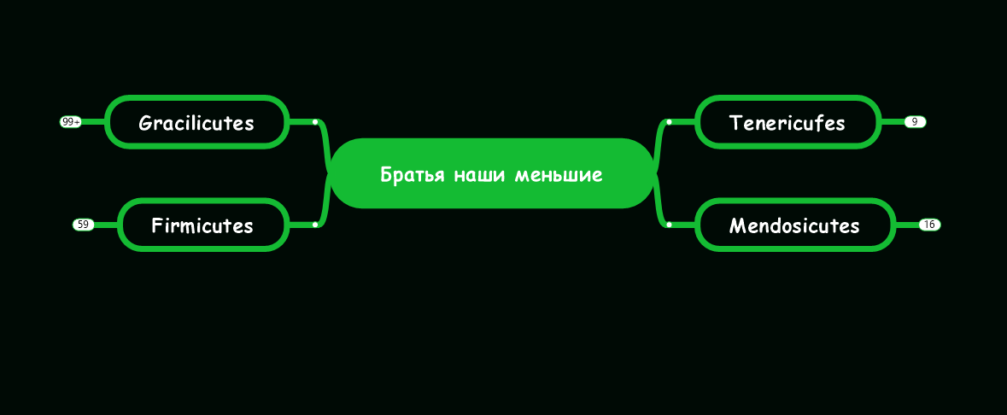
Kudah-kudah

Slide 3
Mendosicutes
К отделу Mendosicutes были отнесены прокариоты, обладающие необычной клеточной стенкой, которая не содержит пептидогликана. Клетки имеют форму кокков, палочек и спиралей, а также пирамид, шестилучевой звезды, квадрата, мицелиальных ансамблей и т. д. Они различно окрашиваются по Граму. Эндоспор не образуют; многие виды подвижны. Известны как строгие анаэробы, так и аэробы. Многие встречаются в экстремальных местообитаниях.
К нему относят прокариот, обладающих уникальными физиологическими, биохимическими свойствами и экологией, резко отличными от остальных прокариот. Среди архебактерий выделяют пять основных групп: метанообразующие, аэробные сероокисляющие, анаэробные серовосстанавливающие, галобактерии и термоацидофильные «микоплазмы».

Slide 4
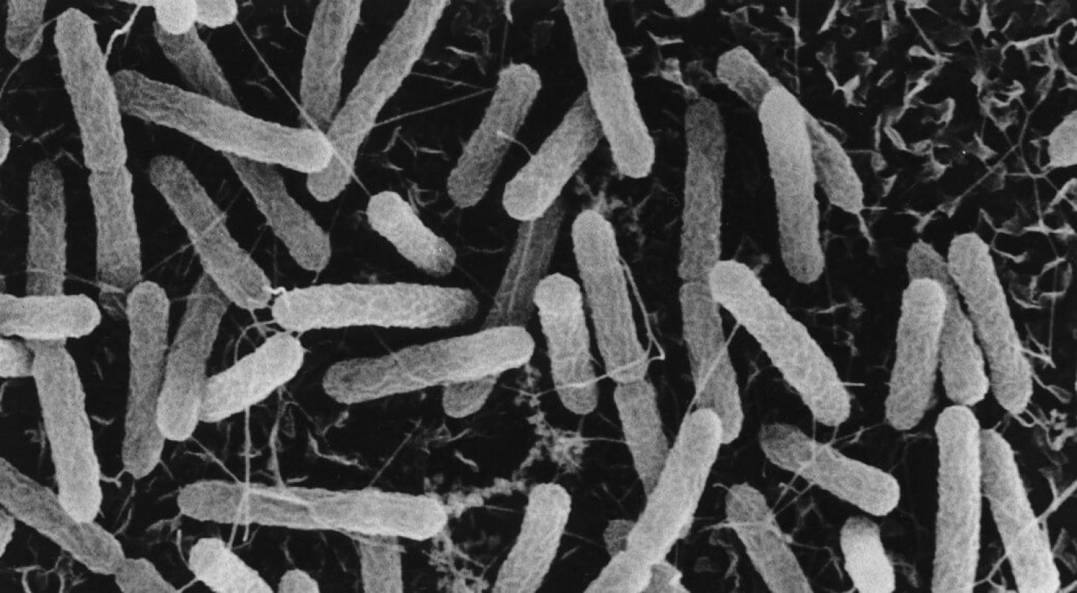
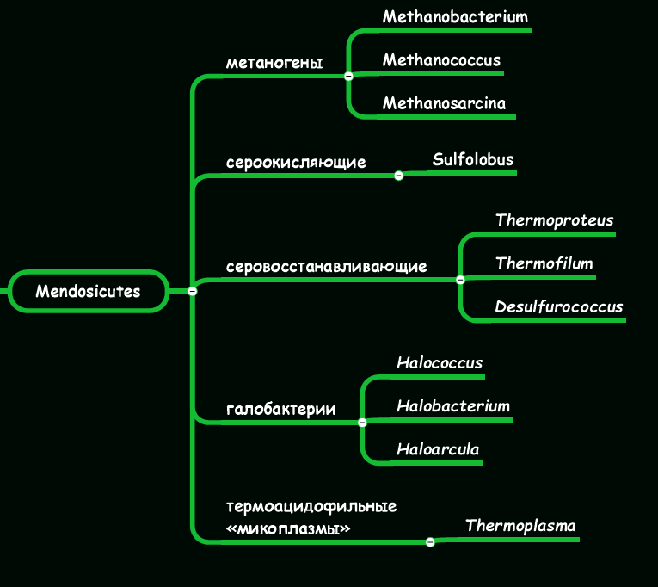
Mendosicutes 1
Methanobacterium formiculum
Группа 1 — метаногены. Представлена целым рядом родов, в том числе Methanobacterium, Methanococcus, Methanosarcina и др. Для данной группы характерны палочковидные или кокковидные клетки, подвижные и неподвижные. Спор не образуют. Строгие анаэробы. Облигатные и факультативные хемолитотрофы и хемоорганотрофы. Мезофилы, термофилы, имеются галофильные виды.
Энергию получают при окислении Н2 с восстановлением С02 до СН4либо при использовании уксусной кислоты или метилового спирта с образованием метана и С02. Жизнедеятельность метаногенов в природе связана с микроорганизмами, которые при сбраживании образуют уксусную и муравьиную кислоты, свободный водород и диоксид углерода. Метаногены широко распространены в почвах, илах, желудочно-кишечном тракте животных. Нашли они и практическое применение — выделяющийся из отстойников со сточными водами метан собирают и используют как топливо.

Slide 5
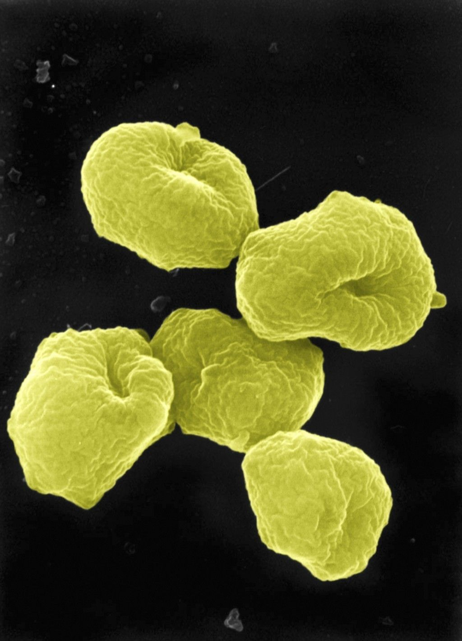
Mendosicutes 2
Группа 2 — аэробные сероокисляющие архебактерии — представлена родом Sulfolobus.
Sulfolobus solfataricus: Это экстремофильные археи, обитающие в кислых горячих источниках и солфатарах с температурой около 70-80°C и pH около 2-3. Они способны окислять серосодержащие соединения, выделяя серную кислоту, и используют этот процесс для получения энергии. Sulfolobus solfataricus является модельным организмом для изучения экстремофильных и термофильных микроорганизмов, а также находит применение в биотехнологии благодаря своей способности вырабатывать термостабильные ферменты.

Slide 6
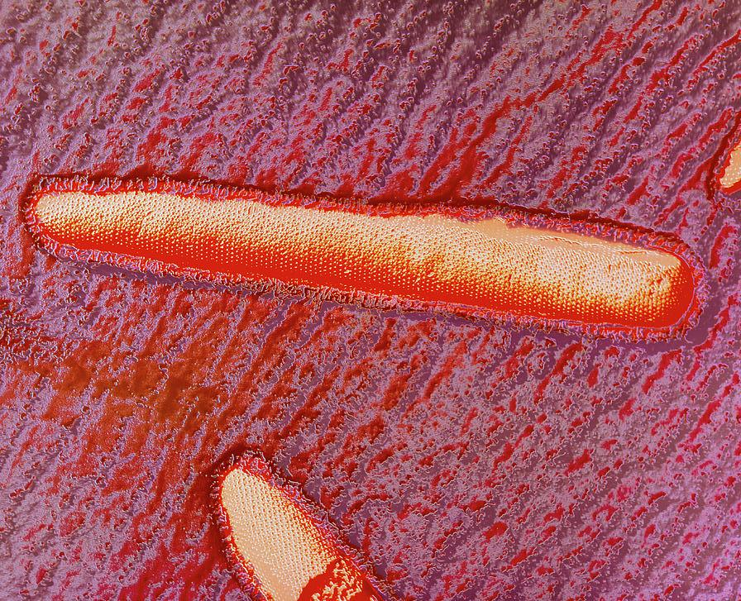
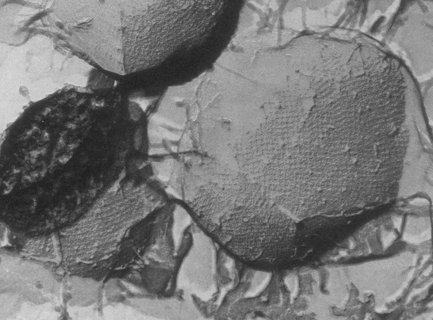
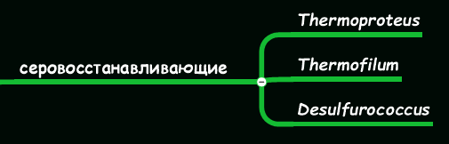
Mendosicutes 3
Thermoproteus tenax: Это анаэробные, термофильные археи, которые обитают в горячих источниках и гидротермальных жерлах с температурой от 70 до 97 °C. Они способны к хемолитоавтотрофному образу жизни, окисляя водород с использованием различных неорганических приемников электронов, включая серу, что приводит к образованию сероводорода.
Thermofilum pendens: Эти археи также являются термофилами и встречаются в горячих источниках. Они анаэробны и могут расти при очень высоких температурах, до 90 °C. Thermofilum pendens часто ассоциируется с другими термофильными археями, формируя симбиотические отношения.
Desulfurococcus mucosus: Это анаэробные, термофильные археи, обитающие в горячих источниках и гидротермальных вентиляционных отверстиях. Они способны метаболизировать простые сахара и аминокислоты с выделением сероводорода в процессе своего обмена веществ, используя элементарную серу в качестве акцептора электронов.

Slide 7
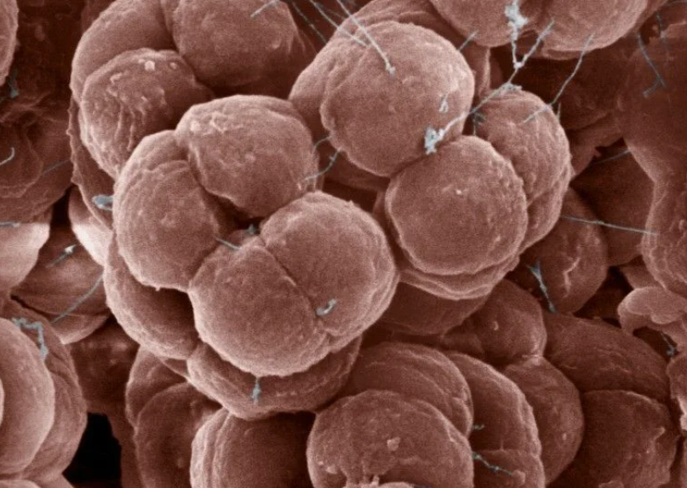
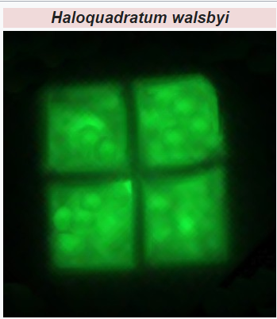
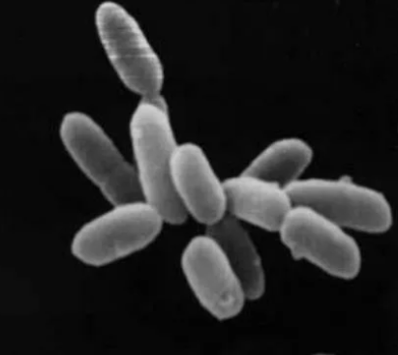
Mendosicutes 4
Halococcus morrhuae: Это экстремофильные археи, обитающие в высокосоленых средах, таких как соляные шахты и соленые озера. Они способны выживать и размножаться в условиях высокой концентрации соли, что делает их галофилами. Эти организмы играют важную роль в биогеохимических циклах в экстремальных соленых средах.
Halobacterium salinarum: Эти археи также являются галофилами, предпочитающими среды с высоким содержанием соли, такие как соленые озера и морские соляные паны. H. salinarum известен своей способностью производить бактериородопсин, белок, который позволяет им использовать свет для производства энергии в отсутствие органических питательных веществ.
Haloarcula marismortui: Этот вид архей обитает в крайне соленых средах, таких как Мертвое море. Они адаптировались к выживанию в условиях высокой концентрации соли и низкой влажности. H. marismortui способен метаболизировать различные источники углерода и азота, и его геном содержит уникальные гены, отвечающие за адаптацию к экстремально соленым условиям.

Slide 8
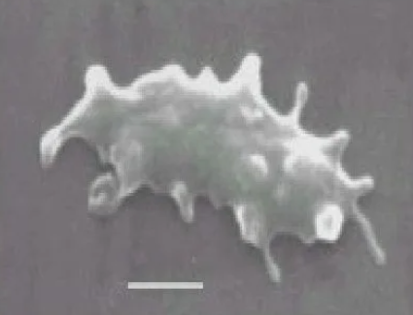
Mendosicutes 5
Группа 5 — термоацидофильные «микоплазмы» — представлена одним родом — Thermoplasma. Это хемоорганотрофы, развивающиеся при высокой температуре (60 °С) и кислотности (pH 1—2). Аэробы. Обнаружены в Японии в горячих источниках.
Thermoplasma acidophilum, экстремофильный вид архей, процветающий в жарких (56-85°C) и кислых (pH 1,8) средах, таких как кучи отходов угледобычи. Клеточной стенки нет, только прочная клеточная мембрана, к которой непосредственно распложены множетво поверхностных белков и S-слой. Имеют крошечный размер (~1 мкм).Весь его геном размером 1565 kb расшифрован. Анаэробы. Восстанавливают серу.

